Slide 1
এই স্লাইডটি সম্মানিত শিক্ষকের জন্য তাই Slide টি Hide করে রাখা হয়েছে।
এই পাঠটি উপস্থাপনের জন্য স্লাইডের নিচে প্রয়োজনীয় নির্দেশনা দেয়া আছে। নির্দেশনাবলী ভালভাবে দেখে নিবেন এবং উপস্থাপনের পূর্বে পাঠটি পাঠ্যবইয়ের সাথে মিলিয়ে নিবেন। এ ক্ষেত্রে শিক্ষক নিজস্ব কৌশল প্রয়োগ করতে পারেন। প্রেজেন্টেশনটি F5 Key চেপে শুরু করতে পারেন। তাহলে Hide Slide Show করবে না।
Notes:
এই স্লাইডটি সম্মানিত শিক্ষকের জন্য তাই Slide টি Hide করে রাখা হয়েছে।

Slide 2
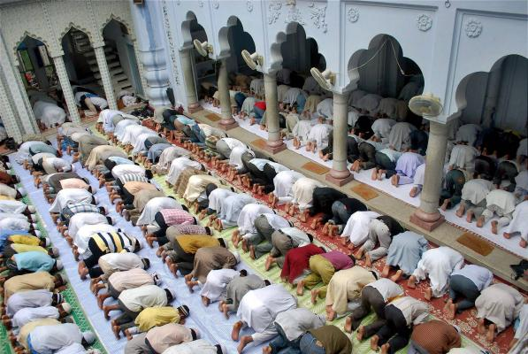
স্বাগতম
Notes:
পাঠ সংশ্লিষ্ট ছবি (সালাত) দ্বারা শিক্ষার্থীদের স্বাগতম জানানো যেতে পারে।

Slide 3

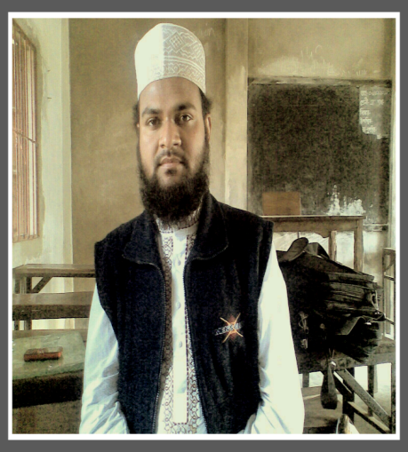
মোঃ ইউনুছ আজাদ
সহকারী শিক্ষক,
নোয়াপাড়া মুসলিম উচ্চ বিদ্যালয়,
রাউজান, চট্টগ্রাম।
মোবাইল নম্বর – ০১৮১৬-৮৭০৬৬৬
E-mail: yunusazad86@gmail.com
পাঠ: ১
দ্বিতীয় অধ্যায় (ইবাদত)
Notes:
শিক্ষক মহোদয়- নিজ বিদ্যালয়ের ক্ষেত্রে এই স্লাইডটি চাইলে Hide করেও রাখতে পারেন।

Slide 4
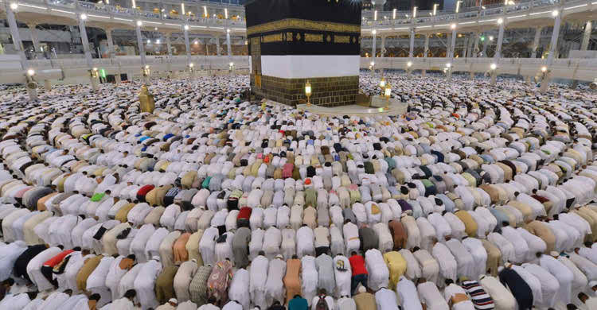
নিচের ছবিটি ভালোভাবে দেখ-
Notes:
পাঠ ঘোষনায় সহায়ক হিসেবে এই স্লাইড। ছবিতে কী দেখতে পাচ্ছো? তারা কী করছেন? ইত্যাদি প্রশ্ন করা যেতে পারে।

Slide 5
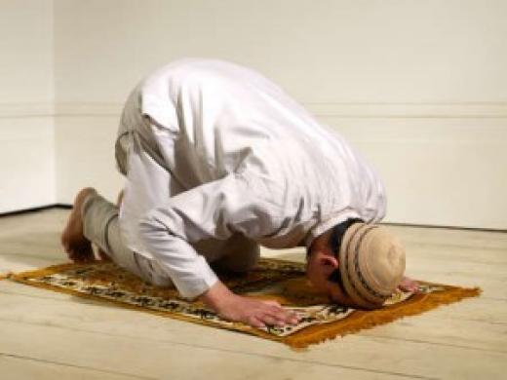
আজকের পাঠ
Notes:
এ ছবিটিও দেখিয়ে পাঠ ঘোষণা করতে পারেন। এক্ষেত্রে পাঠ ঘোষণা করে শিক্ষক মহোদয় তা বোর্ডে লিখে দিবেন।

Slide 6
শিখনফল
এ পাঠ শেষে শিক্ষার্থীরা-
জামায়াত এর সংজ্ঞা বলতে পারবে।
জামায়াতে সালাত আদায়ের গুরুত্ব বর্ণনা করতে পারবে।
ইমামের কর্তব্য ব্যাখ্যা করতে পারবে।
মুক্তাদির ইমামের পেছনে সালাত আদায়ের নিয়ম বর্ণনা করতে পারবে।
Notes:
শিক্ষক মহোদয় চাইলে- শিখনফল শিক্ষার্থীদের দেখাতেও পারেন আবার নাও দেখাতে পারেন।

Slide 7
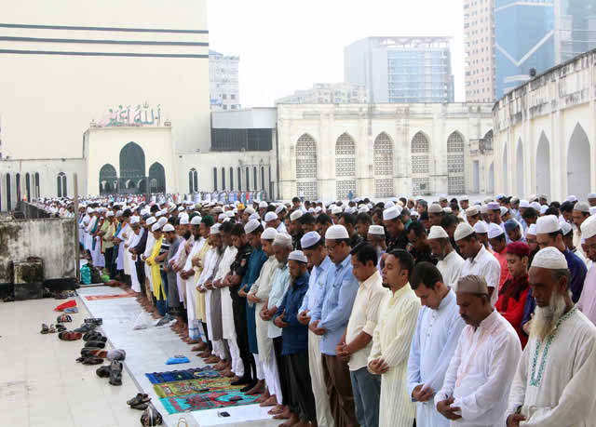

জামাআতে সালাত
Notes:
এসব লোক সালাত আদায় করছেন- কীভাবে? কার পেছনে সালাত আদায় করছেন? একে কী সালাত বলা হয়? ইত্যাদি প্রশ্ন করা যেতে পারে।

Slide 8
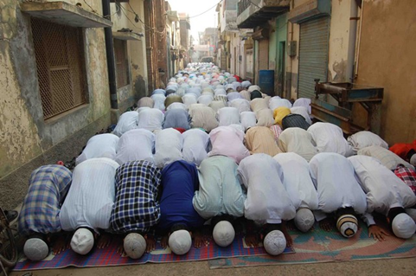

জামাআত
একত্রিত হওয়া
সমবেত হওয়া
Notes:
জামাআত এর শাব্দিক অর্থ-

Slide 9
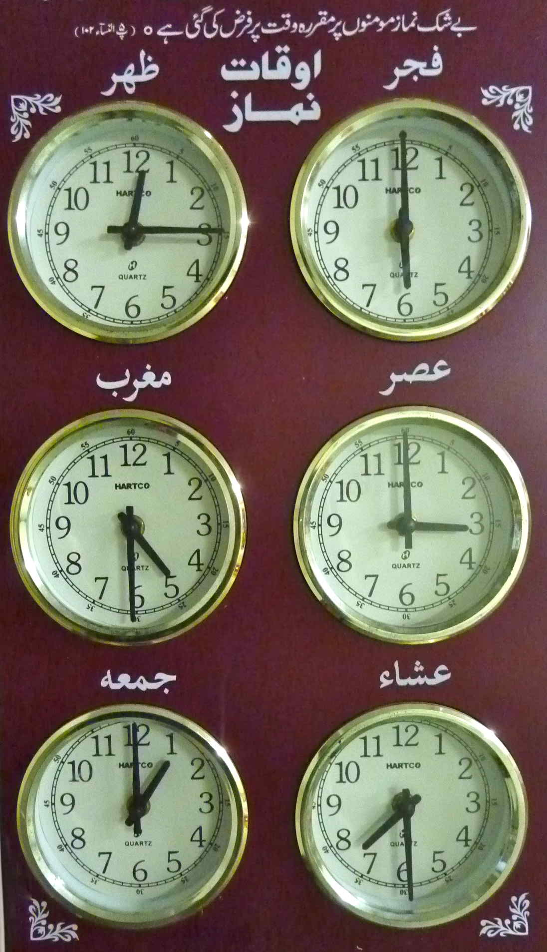
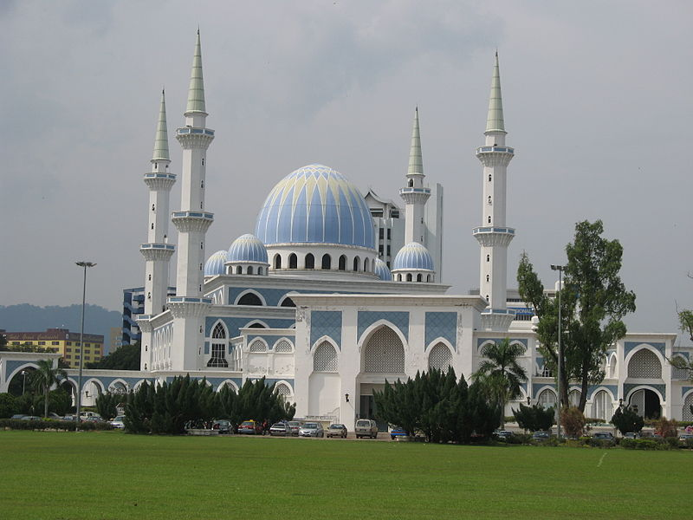
নির্ধারিত সময়ে
নির্দিষ্ট জায়গায়
Notes:
জামাআত এর পারিভাষিক সংজ্ঞা-

Slide 10
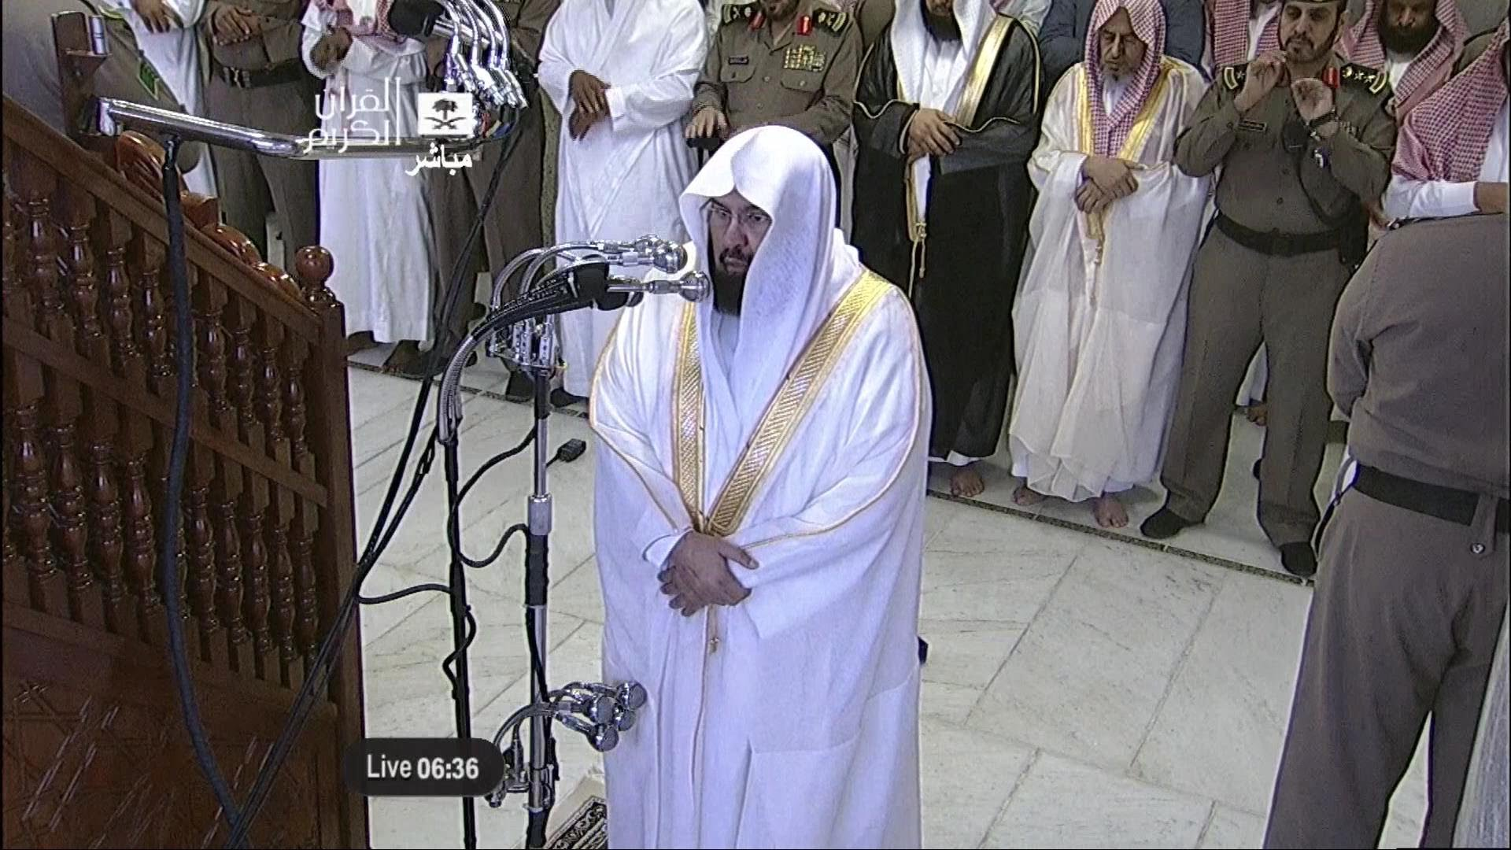
নির্ধারিত সময়ে নির্দিষ্ট জায়গায় মুসলিম সম্প্রদায় ইমামের সঙ্গে একত্রিত হয়ে সালাত আদায় করাকে জামাআতে সালাত আদায় বলে।
Notes:
জামাআত এর পারিভাষিক সংজ্ঞা-

Slide 11
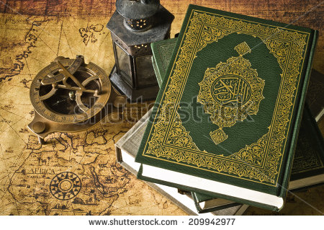
জামাআতে সালাত আদায়ের গুরুত্ব সম্পর্কে আল্লাহ তায়ালা বলেন-
Notes:
কুরআনে এ সম্পর্কে কী বলা হয়েছে?

Slide 12


জামাআতে সালাত আদায়ের গুরুত্ব সম্পর্কে রাসুল (সঃ) বলেন-
‘একাকী সালাত আদায় অপেক্ষা জামাআতে সালাত আদায় করলে সাতাশগুণ বেশি সাওয়াব পাওয়া যায়।’ (বুখারি ও মুসলিম)
Notes:
হাদিসে এ সম্পর্কে কী বলা হয়েছে?

Slide 13
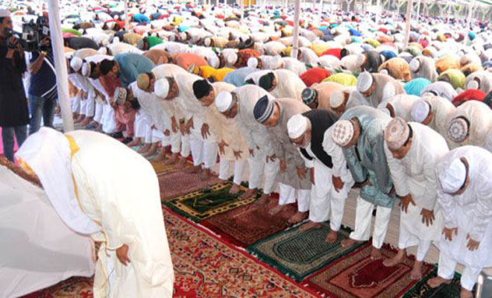
জামাআতে সালাত আদায়ের গুরুত্ব ও ফজিলত
আল্লাহ পাকের সন্তুষ্টি অর্জন ও অধিক সাওয়াব পাওয়া যায়।
বান্দার আনুগত্য ও বিনয় প্রকাশের সর্বশ্রেষ্ঠ মাধ্যম।
Notes:
জামাআতে সালাত আদায়ের গুরুত্ব ও ফজিলত শিক্ষার্থীদের বুঝিয়ে বলতে পারেন।

Slide 14

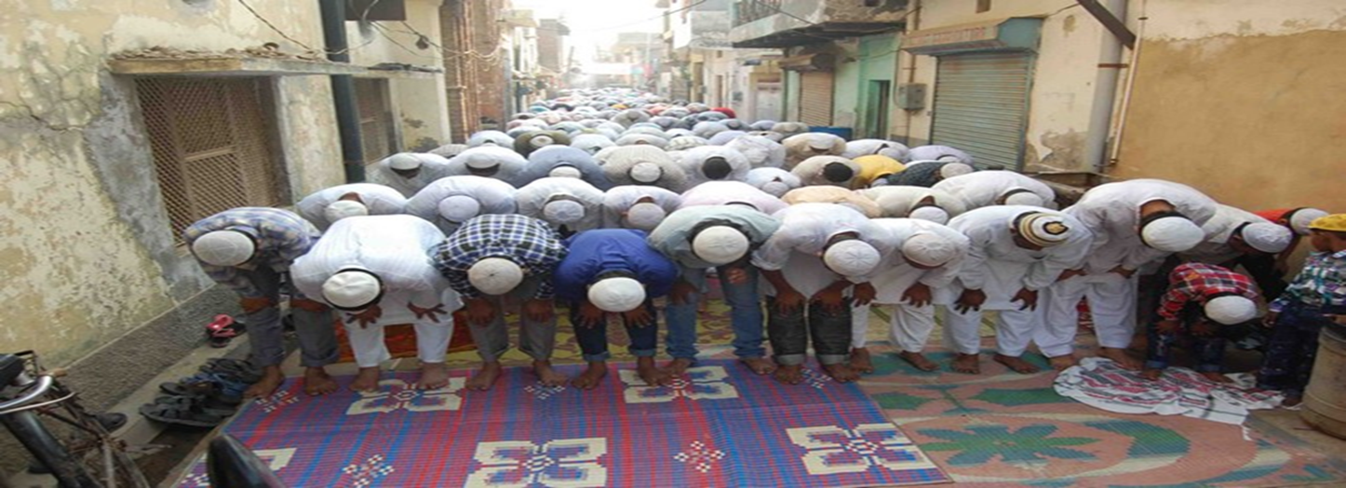
জামাআতে সালাত আদায়ের গুরুত্ব ও ফজিলত
আল্লাহর সবচেয়ে বেশি নৈকট্য লাভের মাধ্যম।
Notes:
জামাআতে সালাত আদায়ের গুরুত্ব ও ফজিলত শিক্ষার্থীদের বুঝিয়ে বলতে পারেন।

Slide 15

একক কাজ
জামাআতে সালাত আদায়ের গুরুত্ব সম্পর্কে মহানবী (সাঃ) এর হাদিসটি লেখ।
Notes:
‘একাকী সালাত আদায় অপেক্ষা জামাআতে সালাত আদায় করলে সাতাশগুণ বেশি সাওয়াব পাওয়া যায়।’ (বুখারি ও মুসলিম)

Slide 16
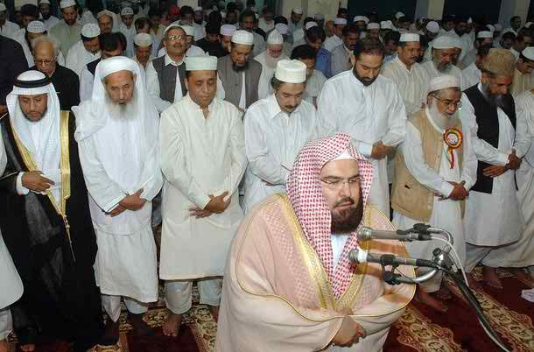
ইমাম
নেতা
যিনি সালাত পরিচালনা করেন, তিনিই ইমাম।
Notes:
যিনি সবার সামনে দাঁড়িয়েছেন, ক্বিরাত পড়ছেন- তিনি কে?

Slide 17
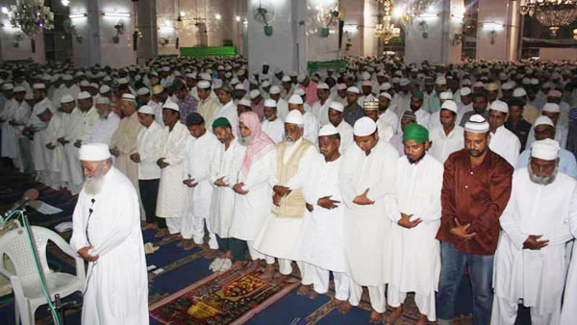
জামাআতে সালাত আদায়ের সময় মুসল্লিগণ যাকে
অনুসরণ করে সালাত আদায় করে তাকে ইমাম বলে।
Notes:
ইমামের পরিচয়-

Slide 18
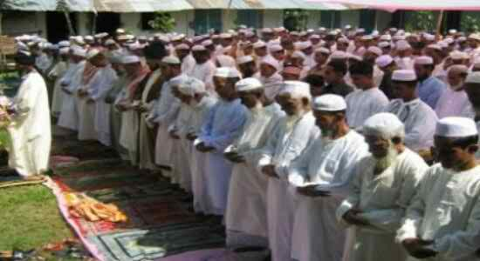
যার কিরাআত শুদ্ধ, সুন্দর ও ইসলামি জ্ঞান বেশি
এবং বয়সে বড় তিনিই ইমাম হওয়ার যোগ্য।
Notes:
ইমামের হওয়ার যোগ্য কে?

Slide 19
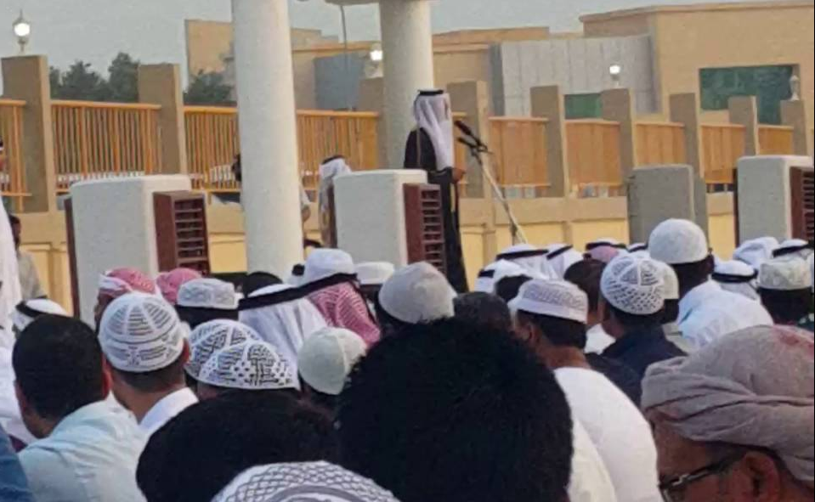
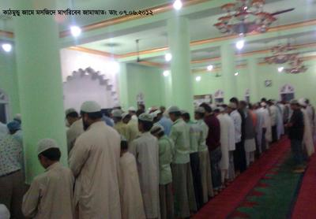
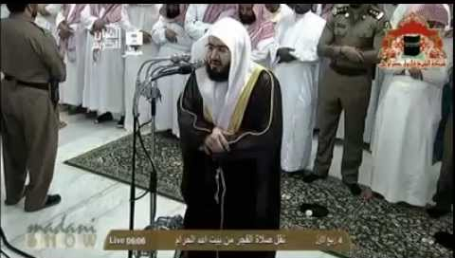
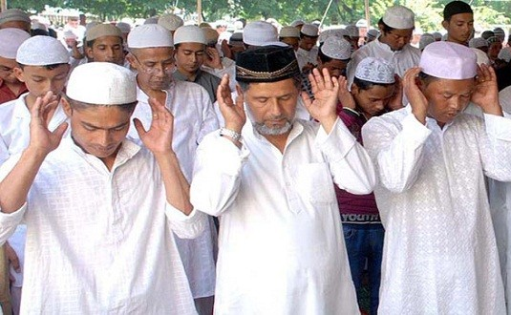
ইমামের কর্তব্য
সৎ উপদেশ দেওয়া
কাতার সোজা হলো কিনা সে দিকে দৃষ্টি রাখা
মুসল্লিদের অবস্থা দেখে তিলাওয়াত দীর্ঘ বা ছোট করা
শৃঙ্খলাবোধ, সময়ানুবর্তিতা ও আনুগত্যের শিক্ষা দেয়া।
Notes:
ইমামের কর্তব্য-

Slide 20
জোড়ায় কাজ
একজন ইমামের পরিচয় ও তাঁর কী কী কর্তব্য তা উল্লেখ কর।
Notes:
যিনি সালাত পরিচালনা করেন, তিনিই ইমাম।কাতার সোজা হলো কিনা সে দিকে দৃষ্টি রাখা। মুসল্লিদের মধ্যে সুসম্পর্ক রক্ষা করা। সৎ উপদেশ দেওয়া। মুসল্লিদের অবস্থা দেখে তিলাওয়াত দীর্ঘ বা ছোট করা
। শৃঙ্খলাবোধ, সময়ানুবর্তিতা ও আনুগত্যের শিক্ষা পায়। হিংসা, বিদ্বেষ, প্রবৃত্তির অনুসরণ ও ইসলাম বহির্ভূত কাজকর্ম থেকে দূরে থাকা ইত্যাদি।

Slide 21
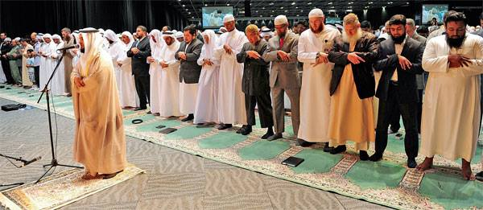
ইমাম
মুক্তাদি
Notes:
মুক্তাদির পরিচয়-

Slide 22
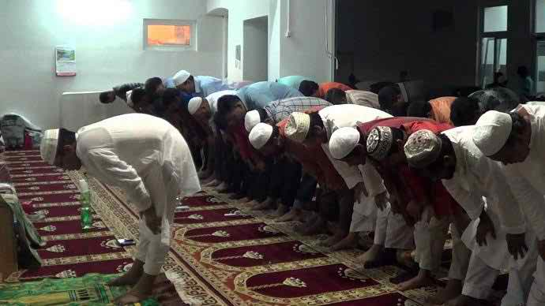
ইমামের পিছনে দাঁড়িয়ে তাঁকে অনুসরণপূর্বক যারা সালাত
আদায় করে, তাদের মুক্তাদি বলা হয়।
Notes:
মুক্তাদির পরিচয়-

Slide 23
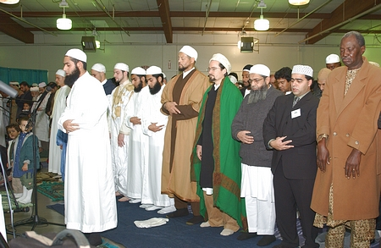
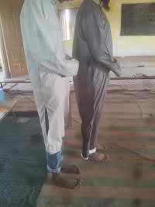
মুক্তাদিগণ ইমামের পিছনে দাঁড়াবে।
মুক্তাদি একজন হলে ইমামের ডান দিকে কিছুটা পিছনে দাঁড়াবে।
Notes:
মুক্তাদির সালাত আদায়ের নিয়ম-

Slide 24
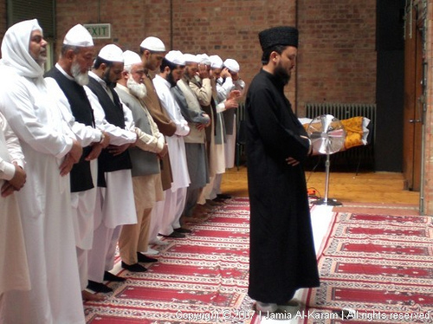
‘আমি এই ইমামের পেছনে সালাত আদায় করছি’।
মুক্তাদি নিয়ত করবে-
Notes:
মুক্তাদি ইমামের পেছনে কীভাবে নিয়ত করবে?

Slide 25
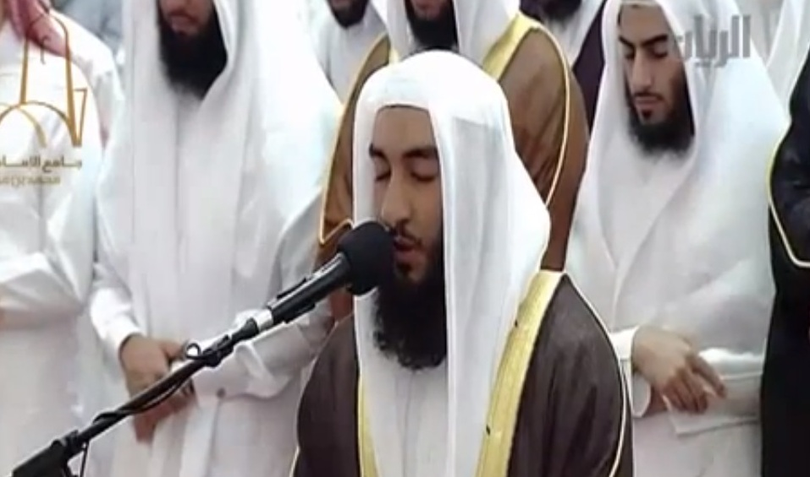
ইমাম তিলাওয়াতে ভুল করলে মুক্তাদি সংশোধন করে দিবে।
যদি ইমাম দাঁড়ানোর পরিবর্তে বসে, বসার পরিবর্তে দাঁড়ায়, তবে
‘আল্লাহু আকবর’ বলে ইমামকে সংশোধন করে দিবে।
Notes:
মুক্তাদির কর্তব্য-

Slide 26

দলীয় কাজ
ইমামের পিছনে নামাজ আদায় করতে মুক্তাদিকে কোন বিষয়গুলোর প্রতি সজাগ থাকতে হবে তা লিপিবদ্ধ কর।
Notes:
ইমাম তিলাওয়াতে ভুল করলে মুক্তাদি সংশোধন করে দিবে। যদি ইমাম দাঁড়ানোর পরিবর্তে বসে, বসার পরিবর্তে দাঁড়ায়, তবে ‘সুবহানাল্লাহ’ বলে ইমামকে সংশোধন করে দিবে ইত্যাদি।

Slide 27

উত্তর বলি
জামাআত শব্দের অর্থ কী?
ইমামের সাথে মুক্তাদি একজন হলে, মুক্তাদি কোথায় দাঁড়াবেন?
আল্লাহর নৈকট্য লাভের শ্রেষ্ঠ মাধ্যম কোনটি?
জামাআতে সালাত আদায় সম্পর্কে কুরআনের আয়াতটির অর্থ বল।
ইমাম সালাতের কোন কাজে ভুল করলে মুক্তাদি কী বলে সংশোধন করে দিবে?
Notes:
1. একত্রিত হওয়া, সমবেত হওয়া। 2. ইমামের ডান দিকে কিছুটা পেছনে দাঁড়াবে। 3. সালাত আদায়। 4. তোমরা রুকুকারীদের সাথে রুকু কর। 5. সুবহানাল্লাহ।

Slide 28
বাড়ির কাজ
আল্লাহ পাকের সন্তুষ্টি অর্জন ও অধিক সাওয়াবের আশায় মুমিন বান্দাদের জামাআতে সালাত আদায়ের গুরুত্ব ব্যাখ্যা কর।
Notes:
জামাআতে সালাত আদায় করার প্রতি আল্লাহ তায়ালার বিশেষ তাকিদ রয়েছে। তিনি ইরশাদ করেন- ‘তোমরা রুকুকারীদের সাথে রুকু কর;। হাদিসে নবি পাক (সাঃ) বলেন- একাকি সালাত আদায় করার চেয়ে জামাআতে সালাত আদায় সাতাশ সাওয়াব বেশি। ইত্যাদি---

Slide 29
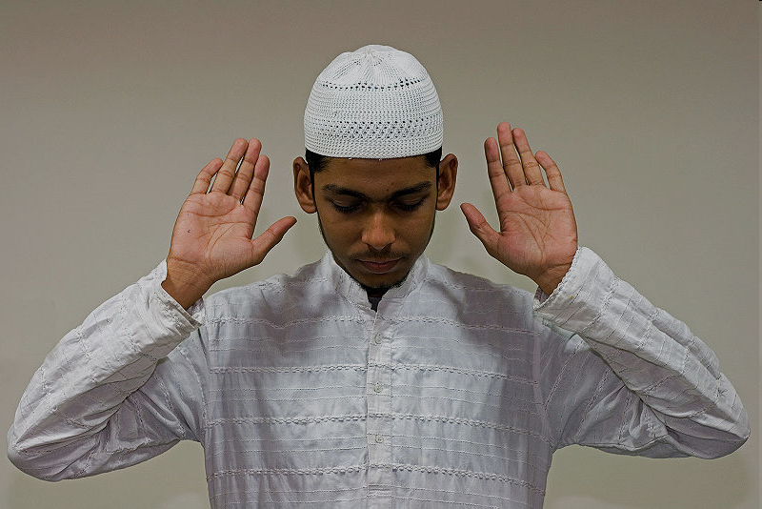
আল্লাহ হাফেজ
Notes:
সবাইকে ধন্যবাদ জানিয়ে শিক্ষক মহোদয় পাঠ শেষ করতে পারেন।

Slide 30
কৃতজ্ঞতা স্বীকার
শিক্ষা মন্ত্রণালয়, মাউশি, এনসিটিবি ও এটুআই-এর সংশ্লিষ্ট কর্মকর্তাবৃন্দ
এবং কন্টেন্ট সম্পাদক হিসেবে যাঁদের নির্দেশনা, পরামর্শ ও তত্ত্বাবধানে এই মডেল কন্টেন্ট সমৃদ্ধ হয়েছে তারা হলেন-
জনাব মোঃ গোলাম জাওহার,
সহকারী অধ্যাপক, ইসলামি আদর্শ, সরকারি টিটি কলেজ, ফরিদপুর।
জনাব মোঃ সাখাওয়াৎ হোসেন,
সহকারী অধ্যাপক, ইসলামি আদর্শ, সরকারি টিটি কলেজ, সিলেট।

